Slide 1
Có 10 câu hỏi, câu hỏi khi trả lời đúng được 1 điểm, trả lời đúng; đến câu nào thì
được mỗi điểm tương ứng với câu hỏi đó. Trong quá trình trả lời, học sinh được sử dụng
2 quyền trợ giúp trong bất kì thời điểm nào:
- Quyền hỏi ý kiến ba người bạn mà học sinh tin tưởng nhất.
- Quyền xin gợi ý từ giáo viên

Slide 2
Câu hỏi số 1. Vùng đất cung cấp nước thường xuyên cho con sông được gọi là gì?
A. Lưu vực sông
B. Hạ lưu sông
C. Thượng lưu sông
D. Hữu ngạn sông

Slide 3
Câu hỏi số 2: Phụ lưu sông là gì?
A. Con sông nhỏ
B. Sông thoát nước cho sông chính
C. Sông đổ nước vào sông chính chính
D. Cửa các con sông

Slide 4
Câu hỏi số 3: Với những con sông có nguồn cung cấp nước chủ yếu từ nước mưa thì mùa lũ
A. vào đầu mùa hạ
B. trùng với mùa mưa
C. vào đầu mùa xuân
D. là mùa cạn

Slide 5
Câu hỏi số 4 : Băng hà chiếm khoảng bao nhiêu phần trăm diện tích lục địa?
A. 70%
B. 50%
C. 30%
D. 10%

Slide 6
Câu hỏi số 5 : Băng hà chiếm khoảng bao nhiêu phần trong tổng lượng nước ngọt trên Trái Đất?
A. 1/3
B. 1/2
C. 3/4
D. 2/3

Slide 7
Câu hỏi số 6: Nhận định nào sau đây không đúng khi nói về ý nghĩa của việc sử dụng tổng hợp nước sông, hồ ?
A. Hạn chế lãng phí nước
B. Nâng cao sản lượng thủy sản
C. Mang lại hiệu quả cao
D. Góp phần bảo vệ tài nguyên nước

Slide 8
Câu hỏi số 7: Nước ngầm được tạo nên chủ yếu bởi
A. băng tuyết tan
B. nước mưa, nước sông, hồ
C. nước biển và đại dương
D. hơi nước, sương mù

Slide 9
Câu hỏi số 8 : Dòng sông nào có diện tích lưu vực rộng nhất thế giới?
A. Trường Giang
B. Sông Nin
C. Cửu Long
D. A-ma-dôn

Slide 10
Câu hỏi số 9 : Hồ Tây ở Việt Nam được hình thành do
A. miệng núi lửa đã tắt
B. con người xây dựng
C. kiến tạo tự nhiên
D. khúc uốn của sông Hồng

Slide 11
Câu hỏi số 10: Sông chính, phụ lưu và chi lưu cùng hợp thành
A. Lưu vực sông
B. Hệ thống sông
C. Mực nước sông
D. Nguồn cung cấp nước sông

Slide 12
TIẾT - BÀI 21.
BIỂN VÀ ĐẠI DƯƠNG

Slide 13
TIẾT - BÀI 21. BIỂN VÀ ĐẠI DƯƠNG
   
1. Đại dương thế giới
H.1 .Các biển và đại dương trên thế giới

Slide 14
THẢO LUẬN NHÓM
Đại dương | Tiếp giáp các châu lục và đại dương
 | Phía bắc | Phía đông | Phía nam | Phía tây
Thái Bình Dương
Đại Tây Dương
Ấn Độ Dương
Bắc Băng Dương
Nhóm 1
Thái Bình Dương
Nhóm 2
Đại Tây Dương
Nhóm 3
Ấn Độ Dương
Nhóm 4
Bắc Băng Dương

Slide 15
Đại dương | Tiếp giáp các châu lục và đại dương
 | Phía bắc | Phía đông | Phía nam | Phía tây
Thái Bình Dương | Bắc Băng Dương | Châu Mỹ | Châu Nam Cực | Châu Á
Đại Tây Dương | Bắc Băng Dương | Châu Âu và châu Phi. | Châu Nam Cực | Châu Mỹ
Ấn Độ Dương | Châu Á | Châu Á, châu Đại Dương, Thái Bình Dương. | Châu Nam Cực | Châu Phi và Đại Tây Dương
Bắc Băng Dương | Bao quanh Bắc Cực và giáp với Đại Tây Dương, Thái Bình Dương, châu Âu, châu Á, châu Mỹ.

Slide 16
TIẾT - BÀI 21. BIỂN VÀ ĐẠI DƯƠNG
   
1. Đại dương thế giới
- Đại dương thế giới là lớp nước liên tục, bao phủ 70% diện tích bề mặt Trái Đất.
Cho biết các đại dương chiếm tỉ lệ bao nhiêu phần trăm diện tích bề mặt Trái Đất?
- 4 đại dương: Thái Bình Dương, Ấn Độ Dương, Bắc Băng Dương và Đại Tây Dương.
H.1. Các biển và đại dương trên thế giới

Slide 17
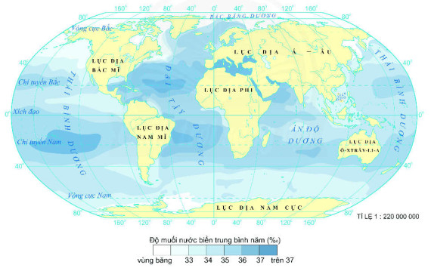
TIẾT - BÀI 21. BIỂN VÀ ĐẠI DƯƠNG
   
2. Độ muối, nhiệt độ của nước biển
a. Độ muối
- Độ muối trung bình của nước biển và đại dương là khoảng 35%₀
Khai thác thông tin SGK, em hãy cho biết:
- Tại sao nước biển lại mặn?
- Độ mặn trung bình của biển và đại dương là bao nhiêu?
- Nước biển có độ muối là do nước sông hòa tan các loại muối từ đất đá trong lục địa đưa ra hoặc muối thoát ra từ núi lửa ngầm dưới đại dương.
Độ muối của các biển và đại dương trên thế giới

Slide 18
TIẾT - BÀI 21. BIỂN VÀ ĐẠI DƯƠNG
   
2. Độ muối, nhiệt độ của nước biển
Độ mặn của vùng biển Việt Nam:
34 - 35 phần nghìn
a. Độ muối
- Độ muối trong các vùng biển không giống nhau.
Quan sát hình bên cho biết độ mặn của các biển và đại dương có giống nhau không? Giải thích tại sao?
Biển Việt Nam có độ mặn trung bình là bao nhiêu?
Độ muối của các biển và đại dương trên thế giới

Slide 19
TIẾT - BÀI 21. BIỂN VÀ ĐẠI DƯƠNG
   
2. Độ muối, nhiệt độ của nước biển
b. Nhiệt độ
Khai thác thông tin SGK, em hãy cho biết nhiệt độ trung bình của biển và đại dương là bao nhiêu?
- Nhiệt độ trung bình bề mặt toàn bộ đại dương thế giới là khoảng 17⁰C.
- Càng lên vĩ độ cao, nhiệt độ nước biển càng thấp.
Nhiệt độ các biển và đại dương có giống nhau không? Giải thích vì sao.

Slide 20
BÀI TẬP NHỎ
HS dựa vào thông tin mục 2 SGK hoàn thành phiếu học tập sau:
1. Xác định độ muối, nhiệt độ của vùng biển nhiệt đới và vùng biển ôn đới:
Vùng biển | Độ muối (%₀) | Nhiệt độ (⁰C)
Nhiệt đới
Ôn đới
35 - 36
24 - 27
34 - 35
16 - 18

Slide 21
BÀI TẬP NHỎ
2. Mối quan hệ giữa độ muối và nhiệt độ; điền từ “tăng” hoặc “giảm” vào chỗ trống:
- Nhiệt độ................., lượng bốc hơi của nước biển sẽ......................, độ muối sẽ...................
- Ngược lại, nhiệt độ...................., lượng bốc hơi của nước biển sẽ......................, độ muối sẽ......................
tăng
tăng
tăng
giảm
giảm
giảm

Slide 22
TIẾT - BÀI 21. BIỂN VÀ ĐẠI DƯƠNG
   
2. Một số dạng vận động của nước biển và đại dương
Khai thác thông tin SGK, em hãy kể tên một số dạng vận động của nước biển và đại dương.
1
Một số
vận động của
nước biển và
đại dương
Sóng biển
2
Thủy triều
3
Dòng biển

Slide 23
TIẾT - BÀI 21. BIỂN VÀ ĐẠI DƯƠNG
   
2. Một số dạng vận động của nước biển và đại dương
THẢO LUẬN NHÓM
GV chia lớp thành 4 nhóm, cùng thảo luận, hoàn thành phiếu học tập theo nhóm dưới đây:
 | Sóng biển | Thủy triều | Dòng biển
Khái niệm
Biểu hiện
Nguyên nhân
Phân loại

Slide 24
 | a. Sóng biển | b. Thủy triều | c. Dòng biển
Khái niệm | Là sự dao động tại chỗ của nước biển theo chiều thẳng đứng | Là hiện tượng nước biển dâng cao và hạ thấp theo quy luật hàng ngày | Các dòng nước chảy trong biển và đại dương.
Biểu hiện | Những đợt sóng xô vào bờ | Nước biển lên, xuống theo chu kì. | Dòng chảy có nhiệt độ cao hơn hoặc thấp hơn so với nhiệt độ nước biển xung quanh.
Nguyên nhân | Gió, động đất, núi lửa ngầm. | Lực hút của Mặt Trăng và Mặt Trời cùng với lực li tâm của Trái Đất. | Gió
Phân loại | - Sóng biển - Sóng thần | - Triều cường - Triều kém | - Dòng biển nóng - Dòng biển lạnh

Slide 25
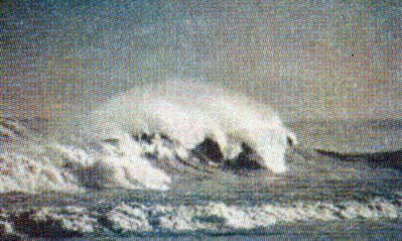
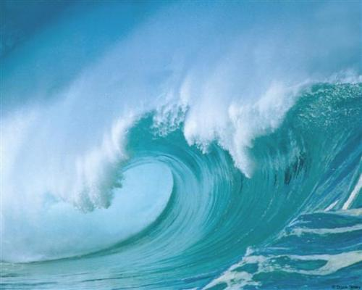
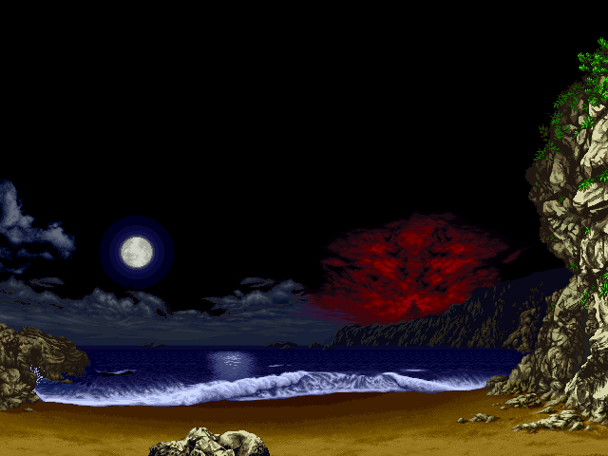
TIẾT - BÀI 21. BIỂN VÀ ĐẠI DƯƠNG
   
2. Một số dạng vận động của nước biển và đại dương

Slide 26
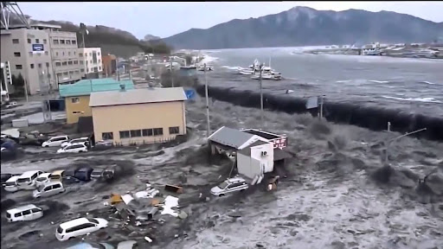
TIẾT - BÀI 21. BIỂN VÀ ĐẠI DƯƠNG
   
2. Một số dạng vận động của nước biển và đại dương
Cho biết những tác hại của sóng thần gây ra đối với người và tài sản ở các vùng ven biển.
Theo em cần phải làm gì để ứng phó với hiện tượng sóng thần?
Động đất và sóng thần tại Nhật Bản ngày 11/3/2011

Slide 27
TIẾT - BÀI 21. BIỂN VÀ ĐẠI DƯƠNG
   
2. Một số dạng vận động của nước biển và đại dương
Em có nhận xét gì về sự thay đổi của mực nước biển ở hai thời điểm?
Hình 2. Hiện tượng thủy triều ở vịnh Phăn-đi (Ca-na-da)

Slide 28
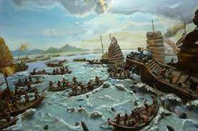
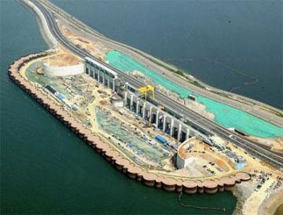
TIẾT - BÀI 21. BIỂN VÀ ĐẠI DƯƠNG
   
2. Một số dạng vận động của nước biển và đại dương
Em có biết con người đã ứng dụng hiện tượng thủy triều như thế nào?
Trận thủy chiến trên sông Bạch Đằng
dựa vào sức mạnh thủy triều
Nhà máy điện thủy triều Sihwa (Hàn Quốc)

Slide 29
TIẾT - BÀI 21. BIỂN VÀ ĐẠI DƯƠNG
   
2. Một số dạng vận động của nước biển và đại dương
Em hãy kể tên hai dòng biển nóng, hai dòng biển lạnh ở Thái Bình Dương và Đại Tây Dương.
Hình 3. Các dòng biển trong đại dương thế giới

Slide 30
Trò chơi “CUỘC ĐUA KÌ THÚ”

Slide 31
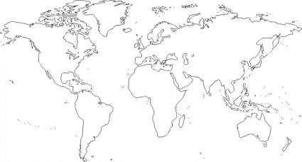
Trò chơi “CUỘC ĐUA KÌ THÚ”
Điền tên các lục địa và đại dương trên thế giới vào lược đồ dưới đây.

Slide 32
Trò chơi “CUỘC ĐUA KÌ THÚ”
Vẽ và tô màu các dòng biển theo yêu cầu vào lược đồ dưới đây.
Nhóm 1: Dòng biển nóng - Bắc bán cầu
Nhóm 2: Dòng biển nóng - Nam bán cầu
Nhóm 3: Dòng biển lạnh - Bắc bán cầu
Nhóm 4: Dòng biển nóng - Nam bán cầu

Slide 33
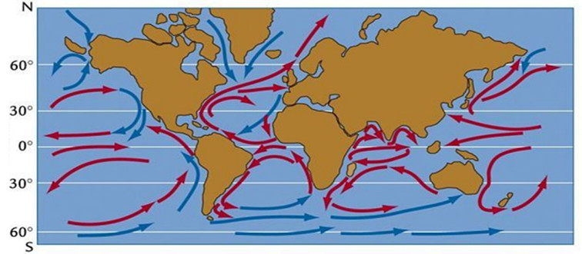
Trò chơi “CUỘC ĐUA KÌ THÚ”
Viết tên các dòng biển vào lược đồ dưới đây.

Slide 34
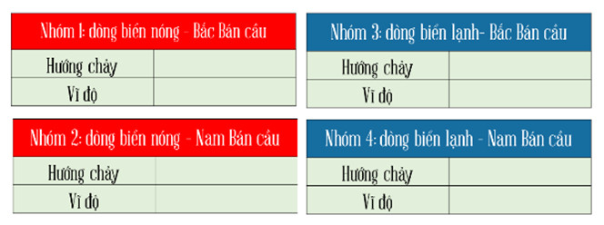
Trò chơi “CUỘC ĐUA KÌ THÚ”
Hoàn thành thông tin vào bảng dưới đây.

Slide 35
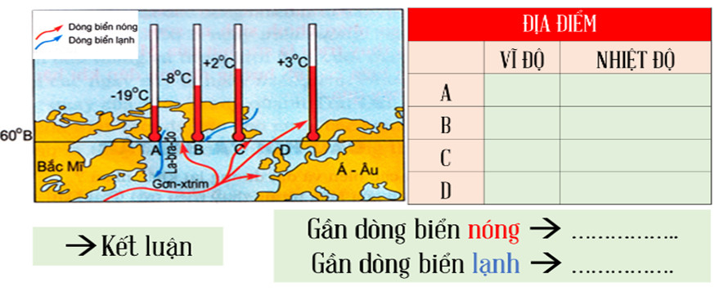
Trò chơi “CUỘC ĐUA KÌ THÚ”
Tìm nhiệt độ của các địa điểm dưới đây và kết luận.

Slide 37
1
Xem lại bài đã học
VỀ
NHÀ
2
Sưu tầm thông tin về việc con người khai thác năng lượng từ sóng và thủy triều
3
Chuẩn bị bài 22: Lớp đất trên Trái Đất

